Slide 1
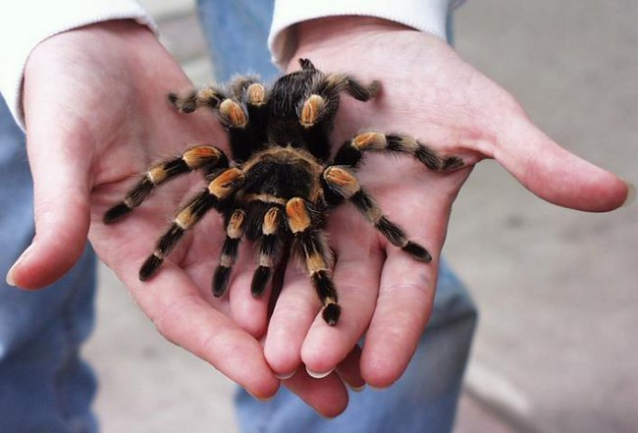
ОТРУЄННЯ УКУСАМИ ПАВУКІВ.ПЕРША ДОПОМОГА ПРИ УКУСАХ

Slide 2
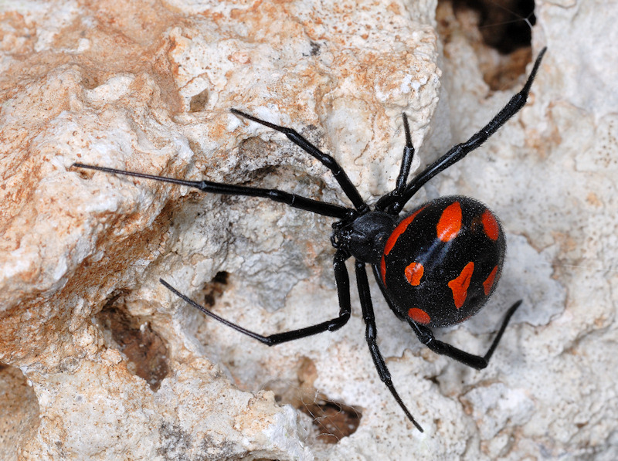
Небезпеку для людини становлять такі павуки, як каракурт, тарантул, так звана «чорна вдова» і їй подібні. Їх отрути руйнують, розчиняють кров.
Гемоглобін при укусі павукоподібних покидає зруйновані еритроцити, у зв'язку з чим в органах і тканинах розвивається кисневе голодування. Крім того, отрути павукоподібних, в тому числі і скорпіонів, володіють нейротоксичним і кардіотоксичним впливом,пригнічуючи діяльність дихального центру.

Slide 3
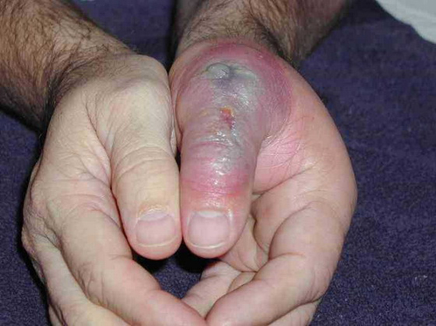
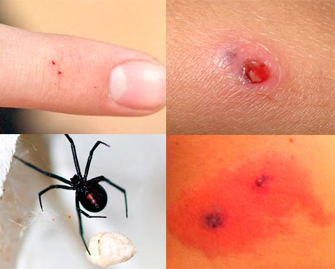
На місці укусу виникає нестерпний біль, шкіра навколо укусу червоніє, набрякає, утворюючи незабаром кілька пухирців, наповнених прозорою рідиною. Одночасно з цим спостерігається прогресуюча задишка, серцебиття з перебоями (аритмія). Артеріальний тиск спочатку підвищується, потім падає. Після короткочасного поліпшення стану клінічна картина поновлюється з наростанням симптомів інтоксикації. У важких випадках можлива раптова зупинка дихання.

Slide 4
ПЕРША ДОПОМОГА
У зв'язку з швидким розвитком симптомів вираженого отруєння при укусах павукоподібних велике значення має своєчасна самодопомога. В першу чергу треба запобігти або уповільнити поширення отрути. Якщо місце укусу знаходиться на руці або нозі, накладіть щільну пов'язку вище місця укусу. Знеболюючу дію має холод, тому потрібно як найшвидше покласти на область ранки міхур з льодом або пляшку з холодною водою. Слід пити більше рідини, щоб виводити отруту через сечівник. Постарайтеся швидше видавити хоча б частину отрути з ранки, стиснувши складки шкіри навколо неї. Виступаючі з ранки краплі крові свідчать про правильність ваших дій. Потім відсмокчіть залишок отрути, постійно спльовуючи і полоскаючи рот водою.

Slide 5
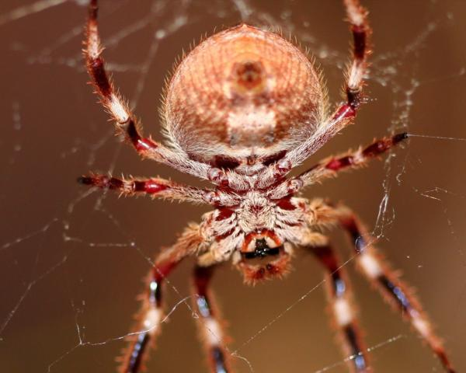
Як і при укусі змій, не рекомендується робити надрізи або припікати місце укусу.При першій можливості доставте потерпілого в медичний заклад, де проведуть основний лікувальний захід – введення специфічної сироватки. Якщо транспортування затримується, а у потерпілого відзначаються наростаючі симптоми судинної і дихальної недостатності, потрібно ввести препарати, що стимулюють кровообіг і дихання.

Slide 6
Презентацію підготували учениці 11-В класу Турик Даша , Коновал Катя

